Slide 1
Тема:
Решение проектных задач на уроках в начальной школе
Маслова Ирина Сергеевна

Slide 2
Через организацию
проектной деятельности
Добывать новые знания
Собирать необходимую информацию
Умение выдвигать гипотезы
Делать выводы и умозаключения
самостоятельно
Федеральный государственный
Образовательный стандарт

Slide 3

Проектная задача -
это задача, в которой через систему или набор заданий целенаправленно стимулируется система детских действий, направленных на получение ещё никогда не существовавшего в практике ребёнка результата, и в ходе решения которой происходит качественное самоизменение группы детей.
Проектная задача принципиально носит групповой характер.

Slide 4


Отличие проекта от проектной задачи
Нет определённых заданий, материалов, действий. Проектировщики сами определяют весь набор необходимых средств
Проект
Проектировщикам предлагаются все необходимые средства и материалы в виде набора (системы) заданий
Проектная задача

Slide 5
Педагогические эффекты
Задаёт реальную возможность взаимодействия детей между собой при решении поставленной ими самими задачи.
Учит способу проектирования через специально разработанные задания
Даёт возможность посмотреть, как осуществляет группа детей «перенос» известных им предметных способов действий на модельную ситуацию
Проектная
задача

Slide 6



Способности, которые формируются в ходе решения системы проектных задач
рефлексировать
целеполагать
Ставить и удерживать цели;
составлять план своей деятельности
Видеть проблему; анализировать сделанное – почему получилось, почему не получилось; видеть трудности, ошибки
планировать
Вступать
в коммуникацию
Представлять способ действия в виде схемы-модели, выделяя существенное и главное
моделировать
Взаимодействовать при решении задачи, отстаивать свою позицию, принимать или отклонять точки зрения других
Проявлять инициативу
при поиске способа
решения задачи
Применение проектных задач благотворно сказывается на развитии учащихся начальных классов

Slide 7
Групповая работа позволяет:
приобрести опыт выполнения
важнейших функций,
составляющих
основу умения учиться
вести систематическое
наблюдение(мониторинг)
за формированием учебного
сотрудничества в классе
попробовать свои силы
в ситуации, где нет давящего
авторитета учителя
и внимания всего класса
органически сочетать на уроке
«обучение» и «воспитание»,
одновременно строить
личностно - эмоциональные
и деловые отношения детей
получить эмоциональную
и содержательную поддержку,
без которой многие из них
вообще не могут включиться
в общую работу класса
без принуждения
использовать дополнительные
средства вовлечения детей
в содержание обучения
детям
учителю

Slide 8
Проектные задачи
Возможность переноса известных детям способов действий (знаний и умений) в новую для них практическую ситуацию, где итогом будет реальный детский «продукт».

Slide 9



Основная цель проектных задач
способствовать формированию разных способов учебного сотрудничества
выявление у школьников способности к переносу известных способов действий в новую модельную ситуацию
1-3 классы
4 - класс

Slide 10
Описание квазижизненной ситуации,
постановка задачи (этап анализа)
Задание 1
Задание 2
Задание 3
Этап моделирования
Итоговое задание (этап синтеза)
Дополнительные источники информации

Slide 11

Этапы работы над проектной задачей
Формирование рабочих групп; знакомство с содержанием задачи; распределение заданий между членами группы
Выполнение заданий в группах; наблюдение учителя за работой групп; оказание необходимой помощи каждой группе.
Сведение отдельных выполненных заданий в один «продукт»; соотнесение полученной модели с реальностью.
Представ-ление результа-тов решения задачи; обсужде-ние результа-тов работы.

Slide 12
Как устроена проектная задача?
наличие социально значимой задачи (проблемы)
формулирование принципов отбора целей
планирование действий по разрешению проблемы
представление окружающим полученного результата
перевод проблемы в задачу
выбор средств решения проблемы
решение проблемы
анализ полученного результата

Slide 13
Из опыта работы
Иллюстрированное пособие «Способы проверки орфограмм»
2 класс Русский язык
Цели и педагогические задачи (педагогический замысел) | 1. Обучение совместному решению задач. 2. Более глубокое освоение детьми способов проверки орфограмм. 3. Подготовка к предъявлению результатов и оценке усвоения темы. 4. Формированию коммуникативных компетентностей.

Slide 14
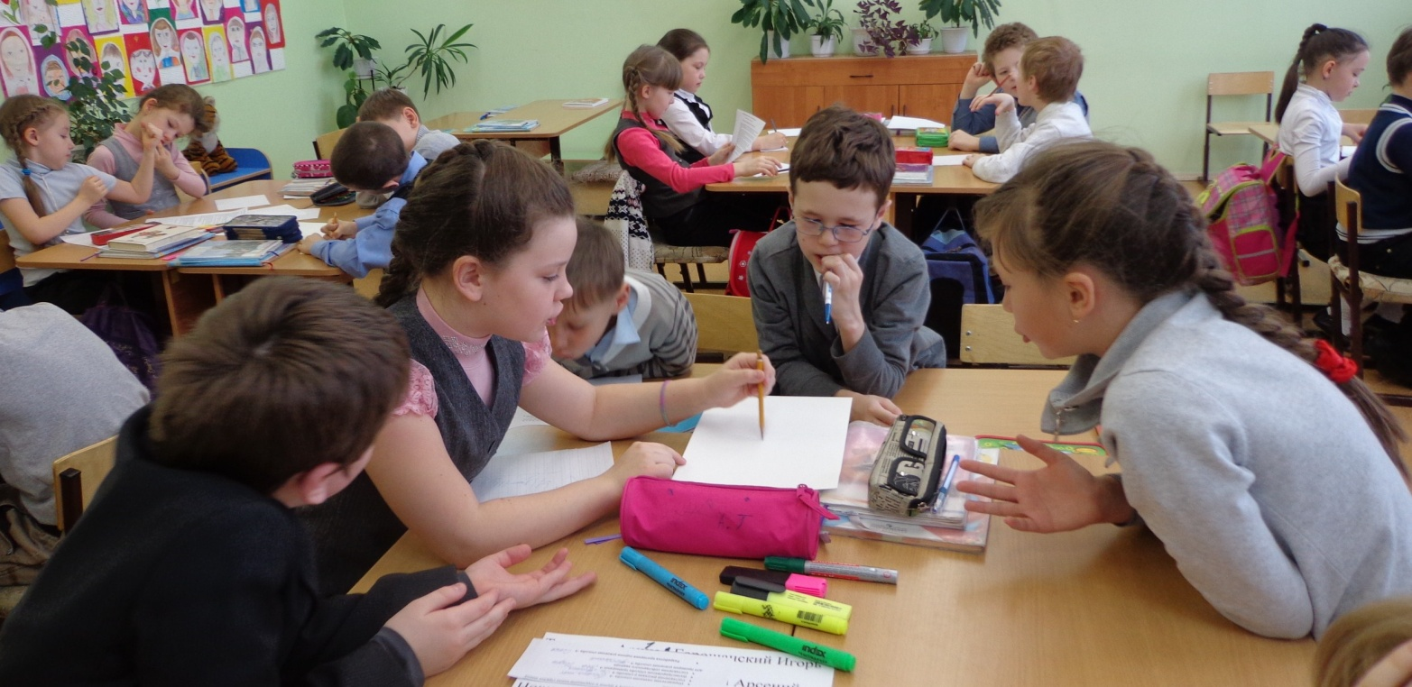
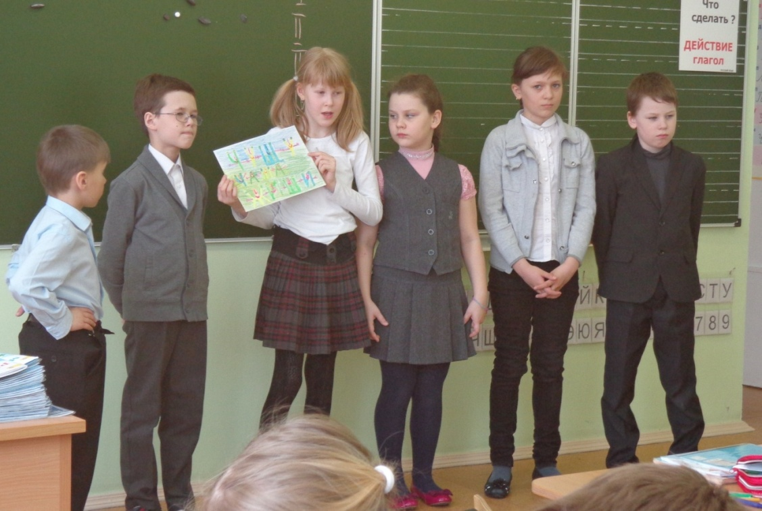
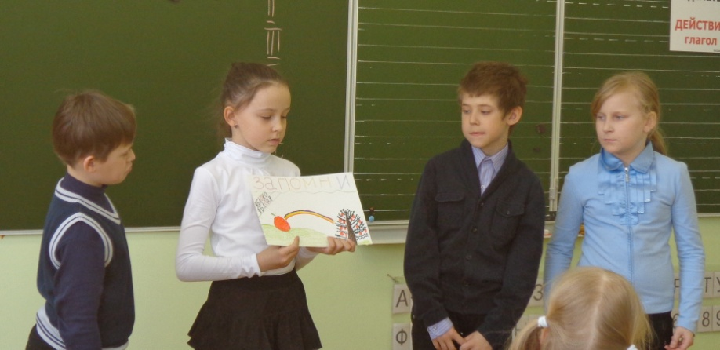

Slide 15
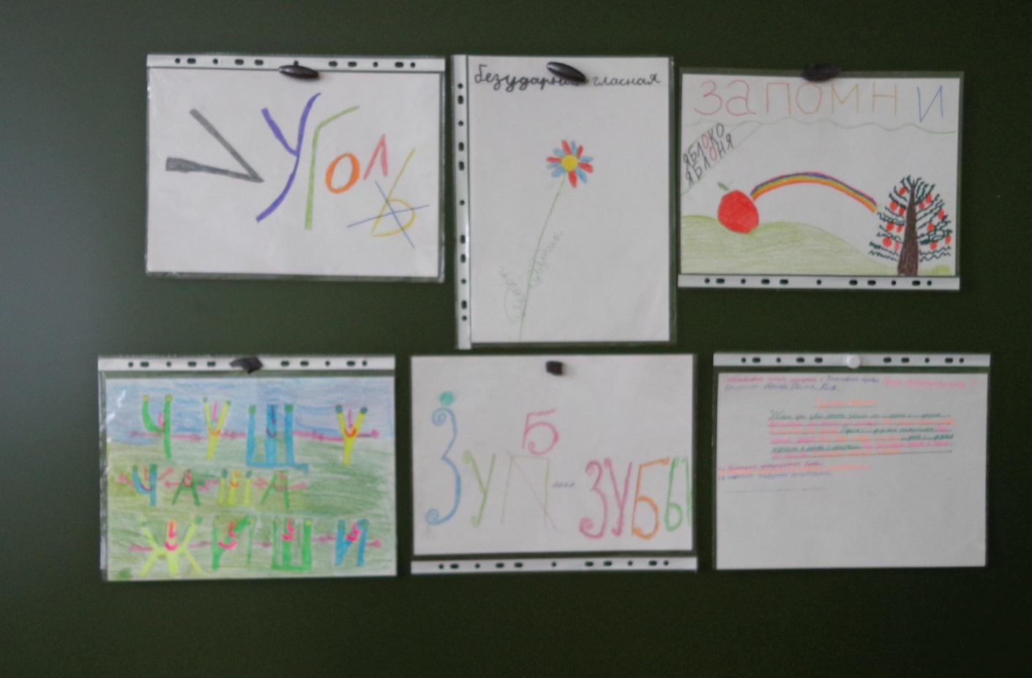
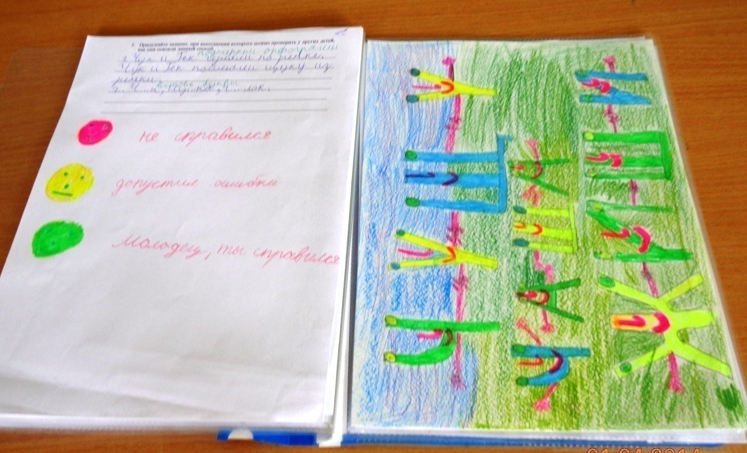

Slide 16
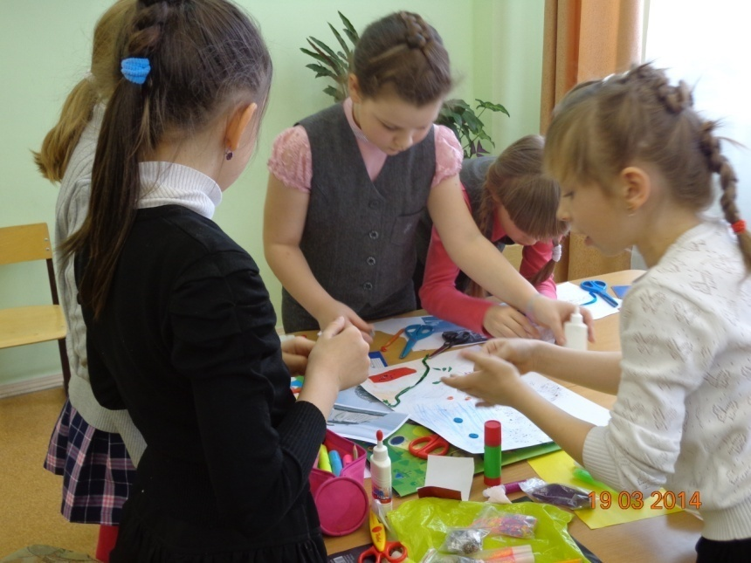
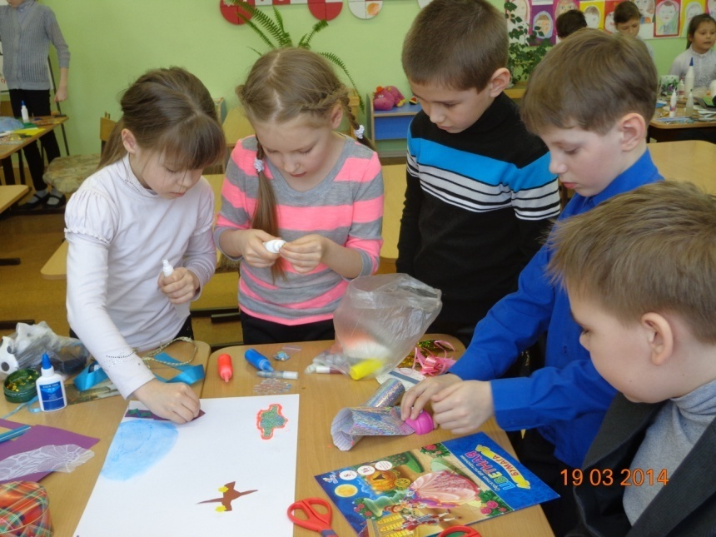
Из опыта работы
Макет города будущего
2 класс Изо, технология
Цель | В смешанной технике придумать и создать макет города будущего

Slide 17
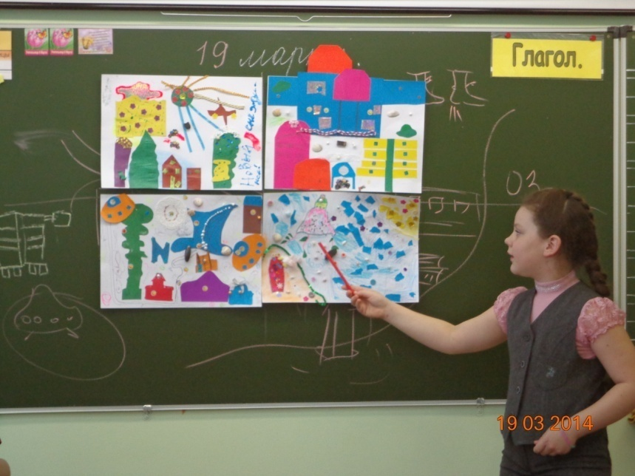
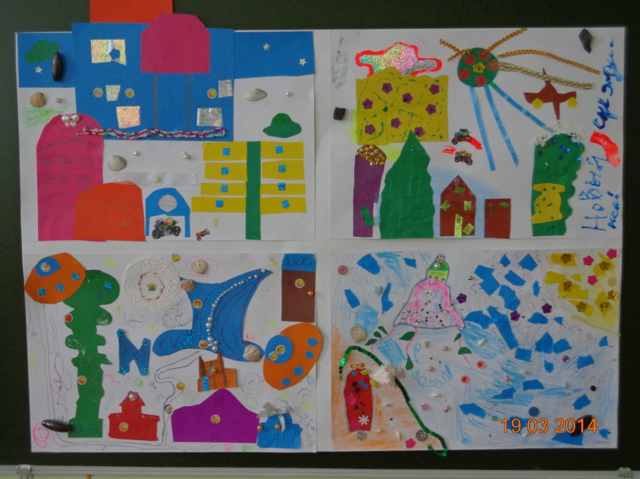

Slide 18
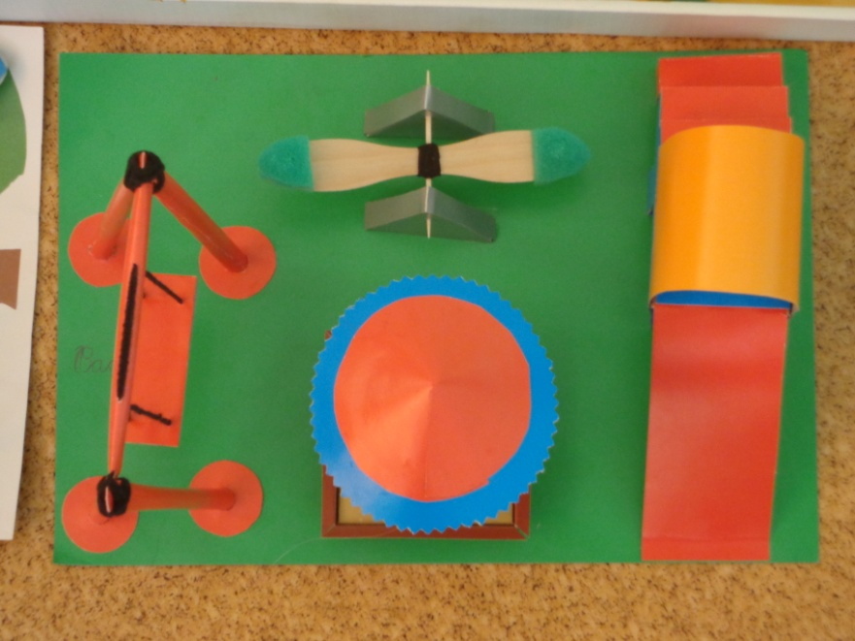
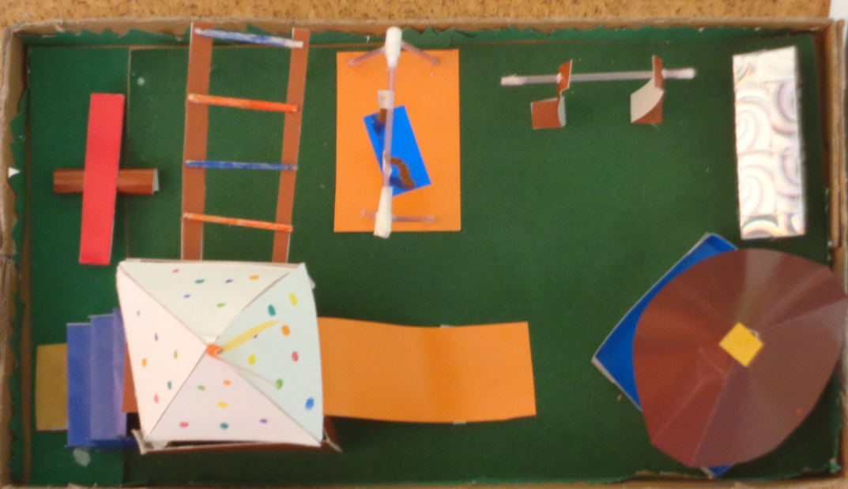
Из опыта работы
Макет детской площадки
3 класс Технология

Slide 19
Из опыта работы
Сочиняем вместе волшебную сказку
3 класс Литературное чтение
Цели и педагогические задачи (педагогический замысел) | 1. Обучение совместному обсуждению и решению задач. 2. Использование предметных знаний в модельной ситуации. 3. Подготовка к предъявлению результатов и оценке усвоения темы. 4. Развитие навыков сотрудничества в малых одновозрастных группах.

Slide 20
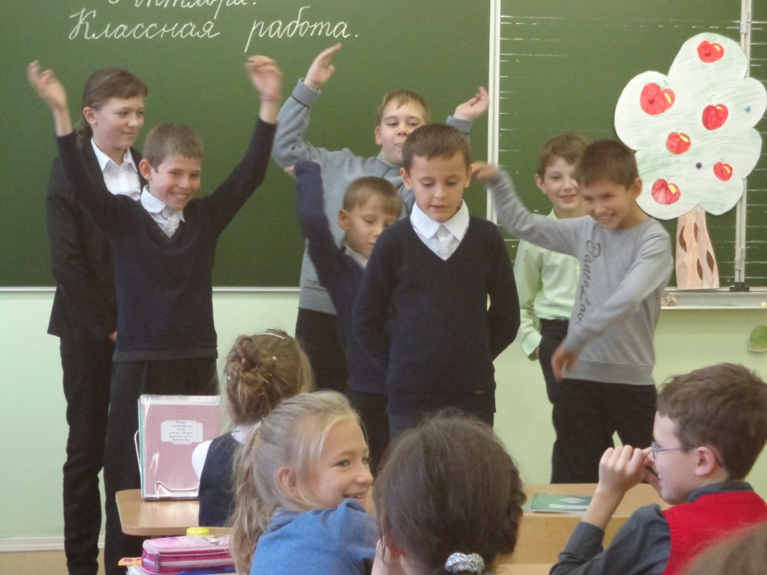
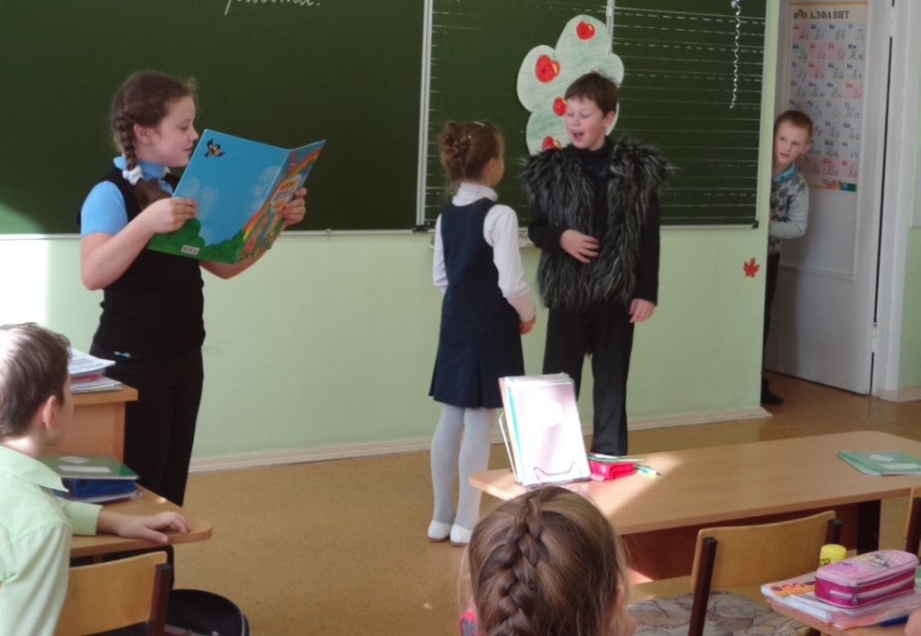
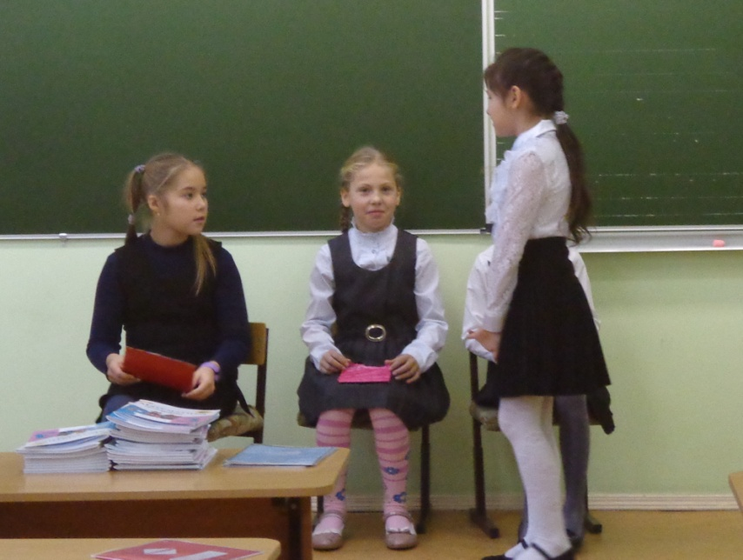
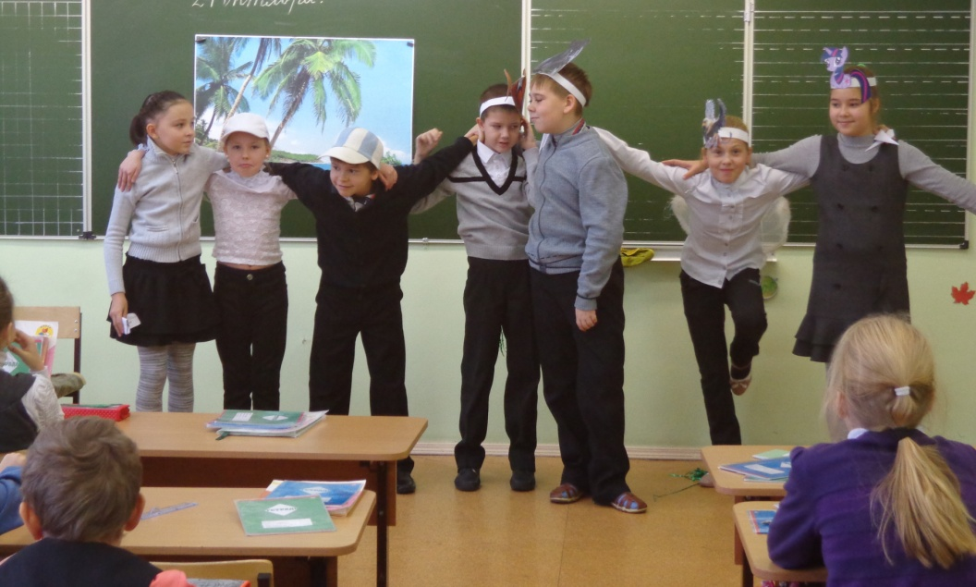

Slide 21
Из опыта работы
Реклама «Добро пожаловать на Южный Урал!»
3 класс Окружающий мир, краеведение
Цели и педагогические задачи (педагогический замысел) | 1. Более глубокое усвоение детьми знаний о родном крае. 2. Проверка умений учащихся пользоваться предложенной информацией, зафиксированной разными способами, анализировать, делать выводы. 3. Подготовка к предъявлению результатов и оценке усвоения темы. 4. Формированию коммуникативных компетентностей.

Slide 22
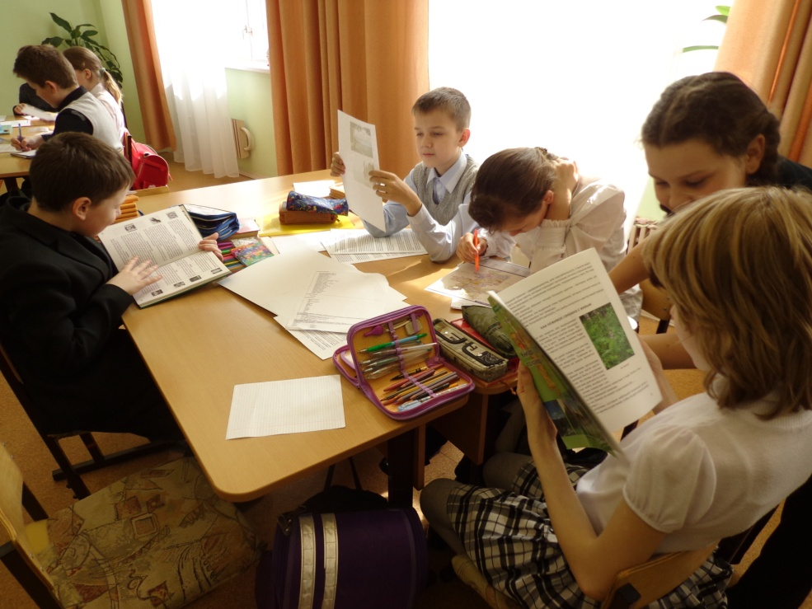
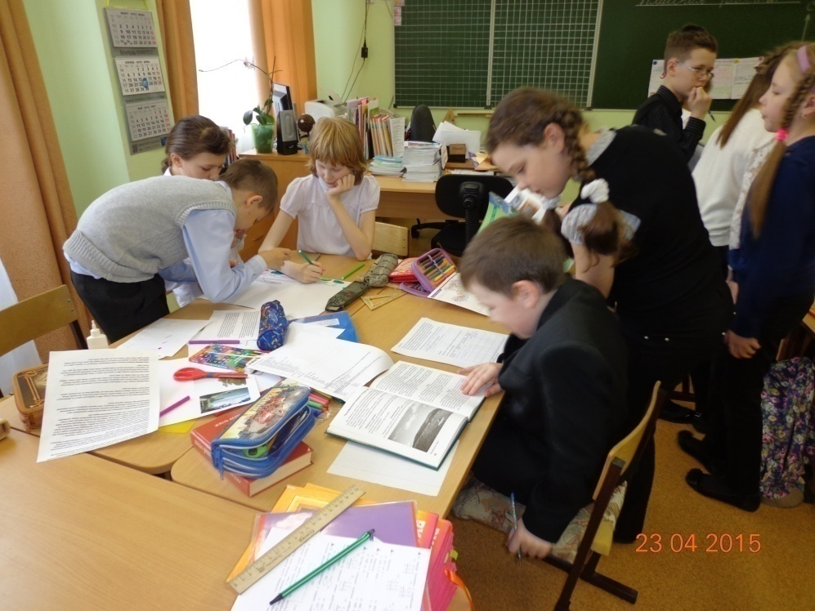
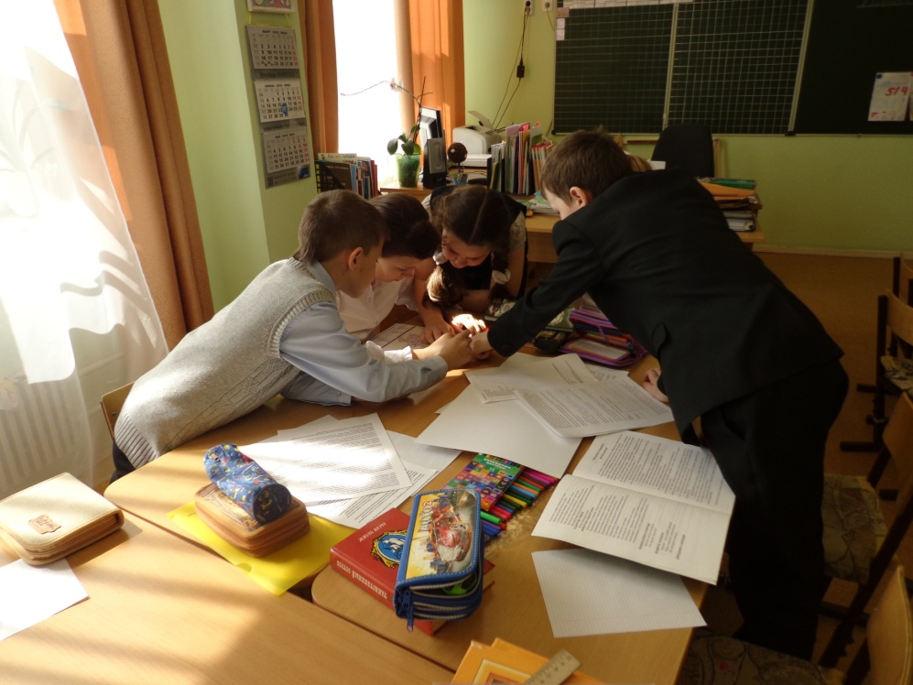
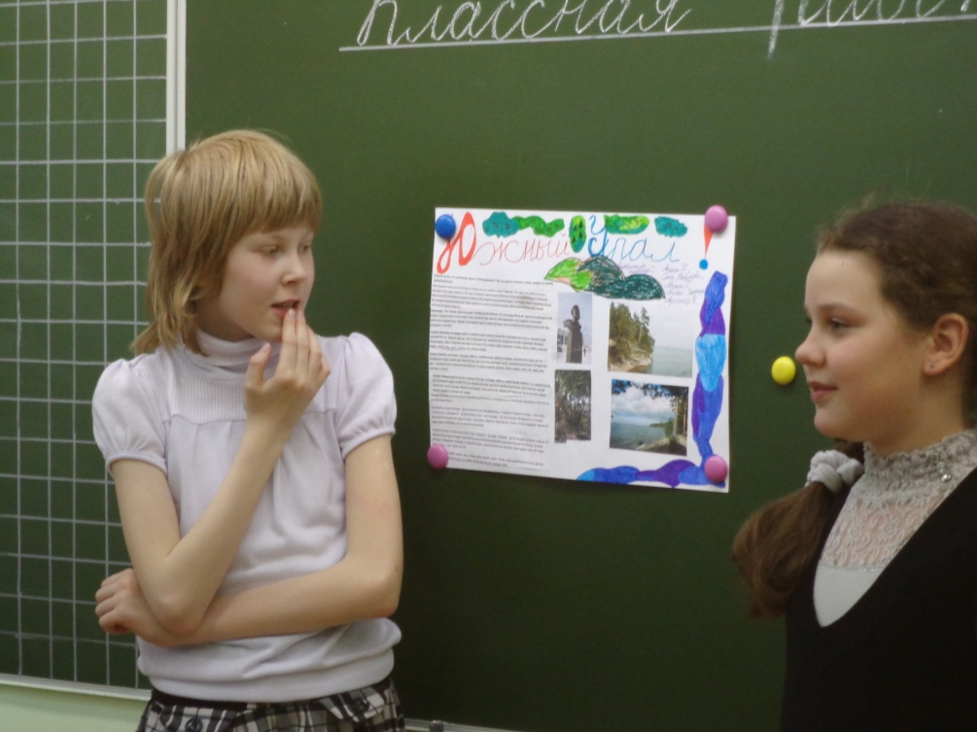

Slide 23
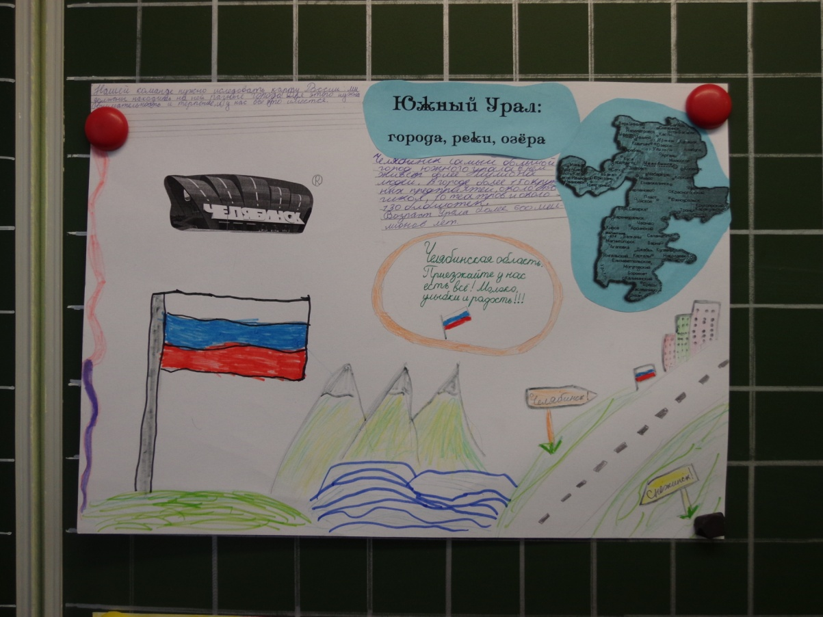
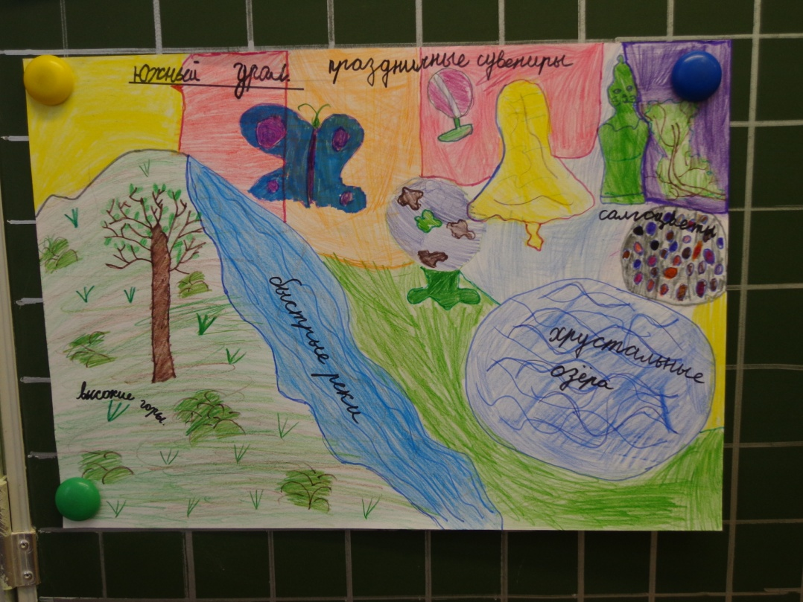

Slide 24
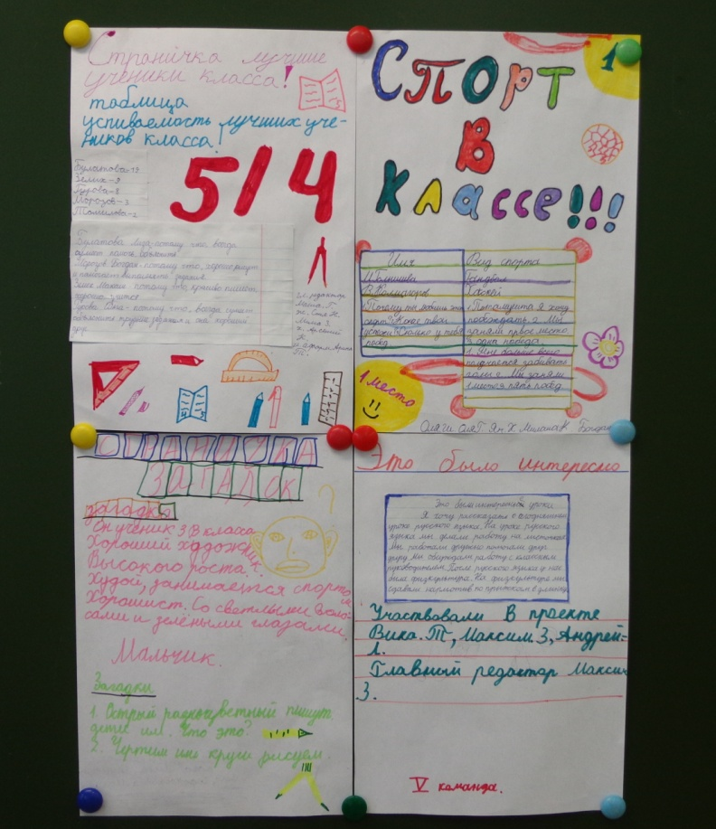
Выпуск классной газеты.
Обучение детей поиску информации, ее анализу, представлению информации в различных видах.
Развитие умения формулировать свои мысли, грамотно их представлять

Slide 25
Анкета
Поставь отметки в оценочных шкалах
1. Оцени, насколько интересной показалась тебе эта задача.
1 2 3 4 5 6 7 8 9 10
2. Оцени, насколько сложными для тебя оказались задания.
1 2 3 4 5 6 7 8 9 10
3. Оцени свой вклад в решение задачи (насколько ты оказался полезен своей группе при решении задачи).
1 2 3 4 5 6 7 8 9 10
4. Оцени, насколько дружно и слаженно работала твоя группа.
1 2 3 4 5 6 7 8 9 10
5. Хотел бы ты поработать еще раз в той же группе?
ДА НЕТ
Почему? __________________________________

Slide 26

Отзывы детей
Мне очень нравиться работать в команде.
Было очень интересно.
Было весело.
У нас всё получилось.
У нас дружная команда.
Ребята в группе помогают друг другу.
Мы работали хорошо, и мне понравилось так работать.
Некоторые задания были трудные, но мы справились.
В группе работать интересно.
Мне понравилось работать в команде и делать такие проекты.

Slide 27
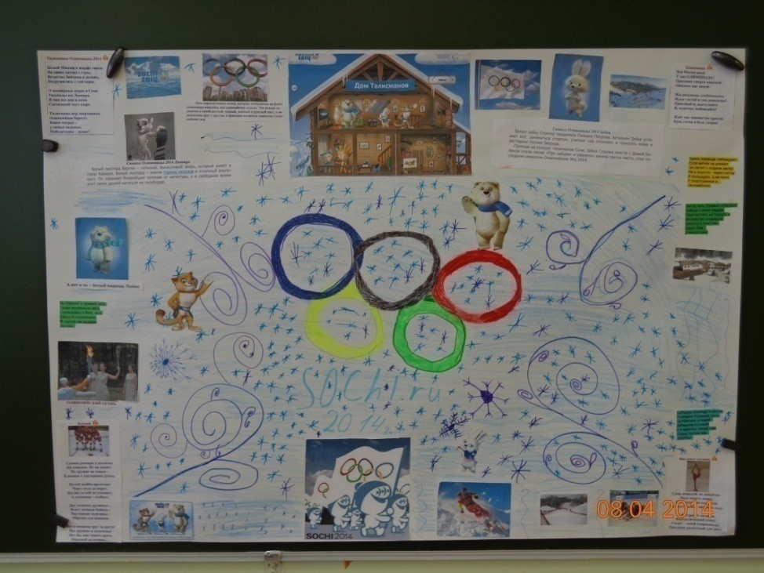
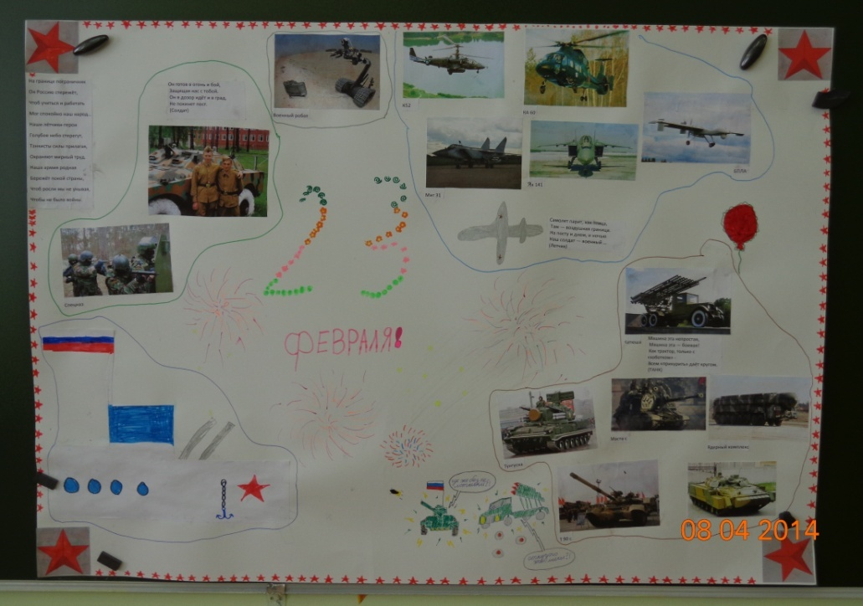
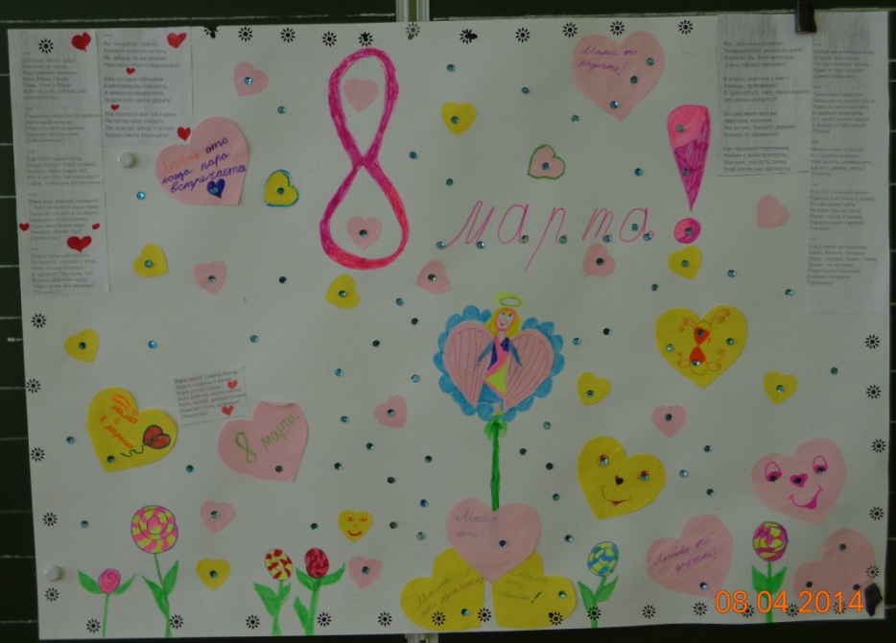

Slide 28
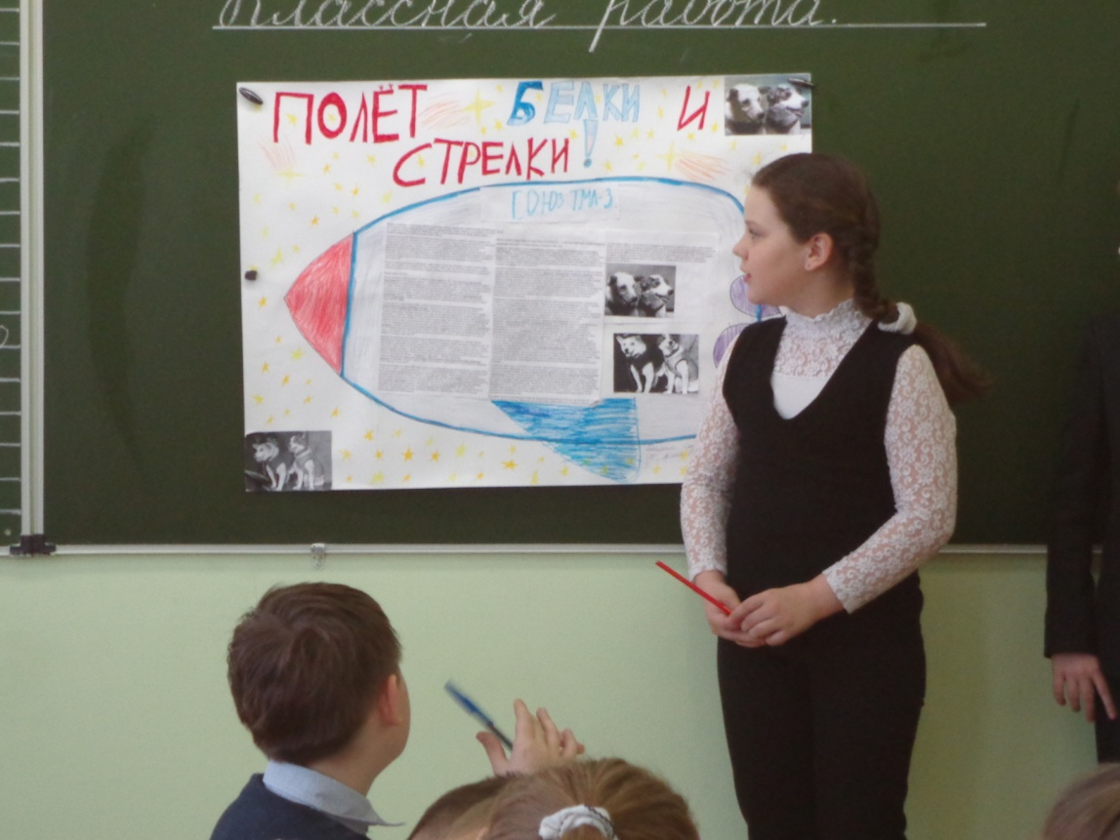
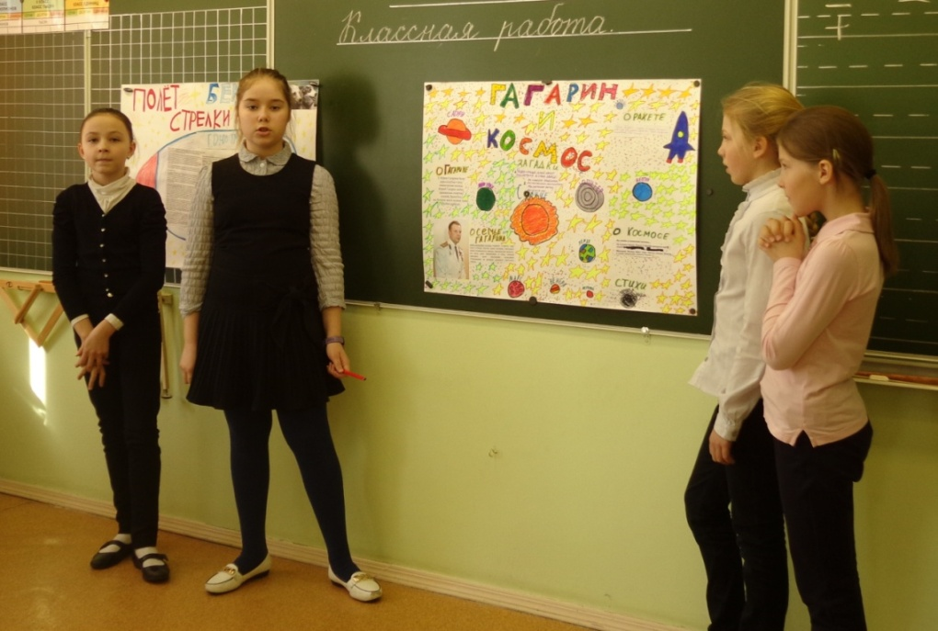
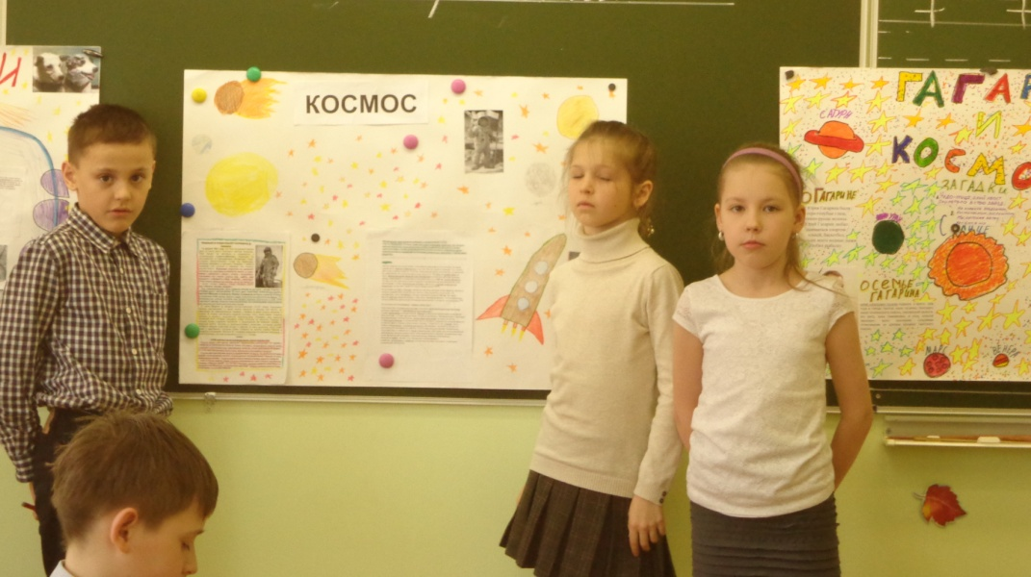

Slide 29
То, что дети могут сделать вместе сегодня, завтра каждый из них может сделать самостоятельно.
Л.Выготский

